Slide 1

Bootstrap Grid / SEO / SMO
ORTDNIPRO.ORG/WEB

Slide 2
Важно! Bootstrap Grid ≠ CSS Grid
* это никак не связанные технологии

Slide 3
1. Вспомним о Flexbox

Slide 4
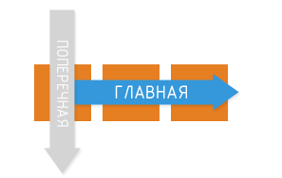
Flexbox – управление размещением элементов
Идея flexbox’а проста: все элементы располагаются в ряд, для этого ряда есть главная и поперечная оси. Как будут элементы выравниваться по осям задаётся при помощи свойств justify-content и align-items (для главной и поперечной осей соответственно).
Включается режим flexbox при помощи свойства display: flex, а перенос элементов разрешается при помощи flex-wrap:wrap.
При помощи свойства flex-direction возможно указать направление размещения строка или колонка (row, row-reverse, column, column-reverse).
4

Slide 5
2. Вспомним проблемы Flexbox

Slide 6
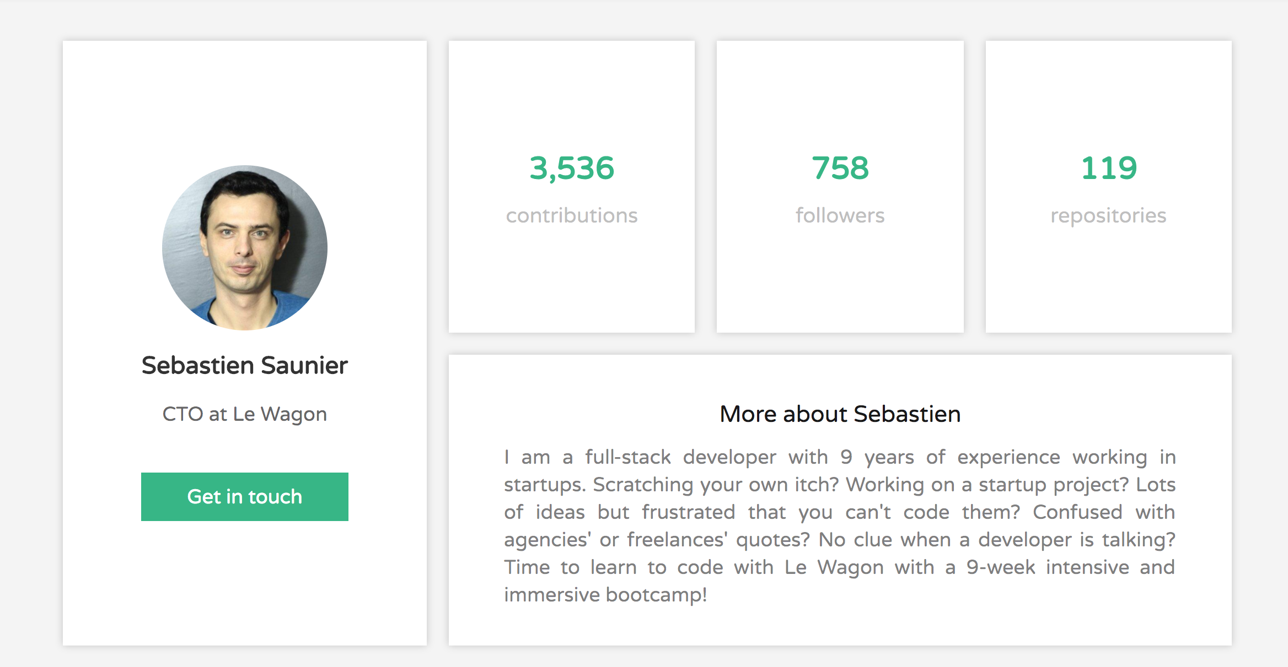
Как добиться подобного расположения компонентов?

Slide 7
3. Bootstrap Grid*
* в Bootstrap 5 построен на базе Flexbox

Slide 8
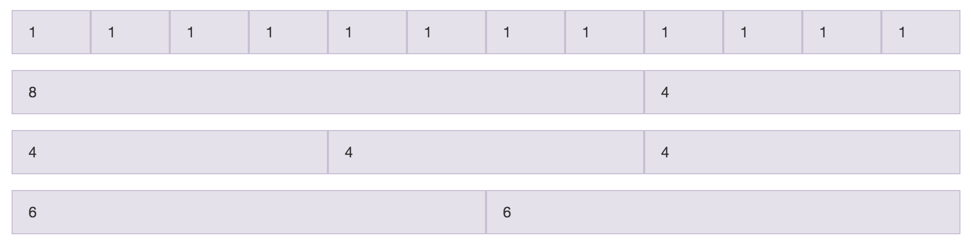
Bootstrap Grid 5 – многоколоночное размещение элементов
https://getbootstrap.com/docs/5.0/layout/grid/
Одна из опор Bootstrap – Grid («сетка») размещения элементов, позволяющая размещать элементы в несколько столбцов, размер (и количество) которых будет адаптироваться под размеры экрана.
8

Slide 9

Немного практики с Bootstrap Grid
Шаблон с разметкой в репозитории занятия:
./src/demo-template
9

Slide 10
3.1 Классы .row.row-cols-N

Slide 11
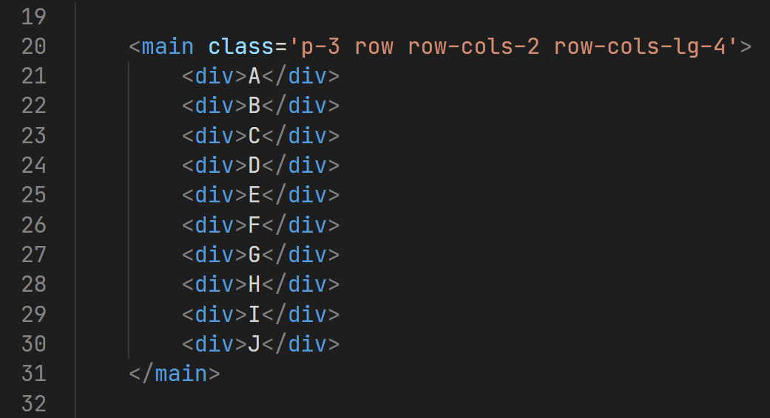
Классы .row.row-cols-N
Реализуют схему: «Все по N-штук в ряд». Класс .row задаётся для родительского элемента (который станет flex-контейнером), и для него же задаётся класс задающий количество колонок в нём (row-cols-2, row-cols-5 и т.п. до 6 максимум). Возможно применение адаптивных классов row-cols-md-* (например: row-cols-md-3, row-cols-lg-4 и т.п.).
https://getbootstrap.com/docs/5.0/layout/grid/#row-columns
11

Slide 12
3.2 Классы .row > .col

Slide 13
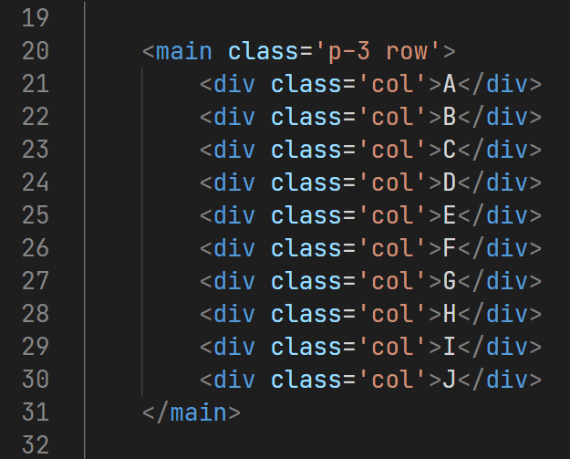
Классы .row > .col
Реализуют схему: «Все в ряд, пока позволяет место». Класс .row задаётся для родительского элемента (который станет flex-контейнером), классы col задаются для дочерних элементов (по сути для ячеек в этой «сетке»). Возможно применение адаптивных классов col-* (например: col-md, col-lg и т.д.).
https://getbootstrap.com/docs/5.0/layout/grid/#auto-layout-columns
13

Slide 14
3.3 Классы .row > .col-N

Slide 15
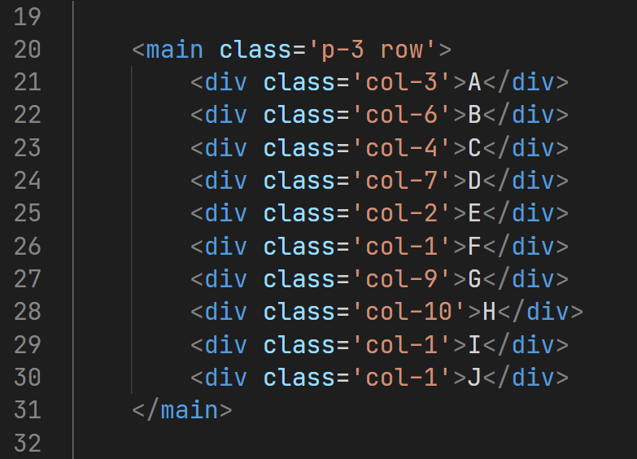
Классы .row > .col-N
Реализуют схему: «Пространство делится на 12 равных колонок, каждый блок занимает часть этих колонок». Класс .row задаётся для родительского элемента (который станет flex-контейнером). Классы col-N (например col-4, col-7, col-12 и т.п.) задаются для дочерних элементов (по сути для ячеек в этой «сетке»). Возможно применение адаптивных классов col-* (например: col-md-3, col-lg-7 и т.п.).
https://getbootstrap.com/docs/5.0/layout/grid/#grid-options
15

Slide 16
3.3 Адаптивные классы Bootstrap Grid

Slide 17
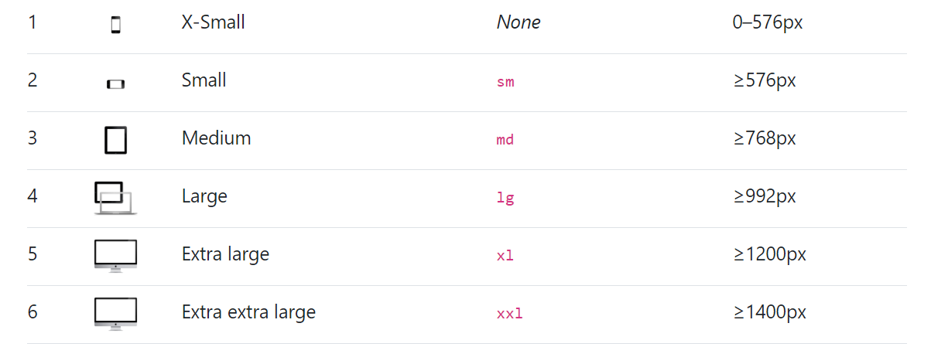
Адаптивность по версии Bootstrap Grid 5
Bootstrap Grid – адаптивный инструмент. В зависимости от категории устройства размеры и количество элементов в ряду может меняться.
https://getbootstrap.com/docs/5.0/layout/grid/#grid-options
17

Slide 18
4. Немного практики

Slide 19

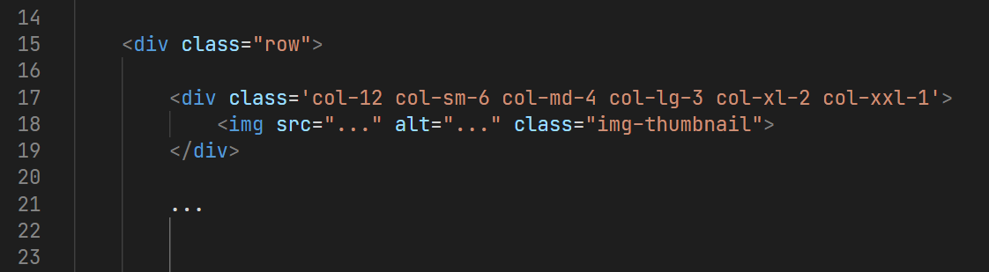
Bootstrap Grid хорош для размещения однотипных элементов
19

Slide 20
5. Search Engine Optimization

Slide 21
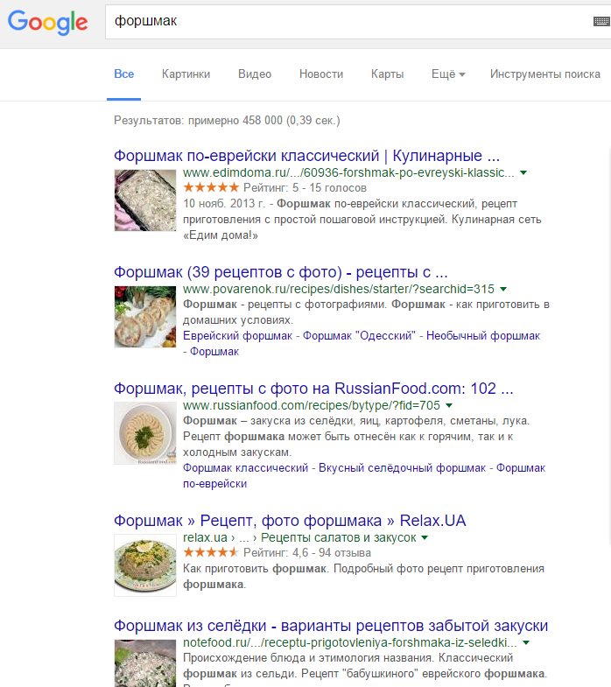
SEO (поисковая оптимизация) – попытка «понравиться» поисковой системе
21

Slide 22
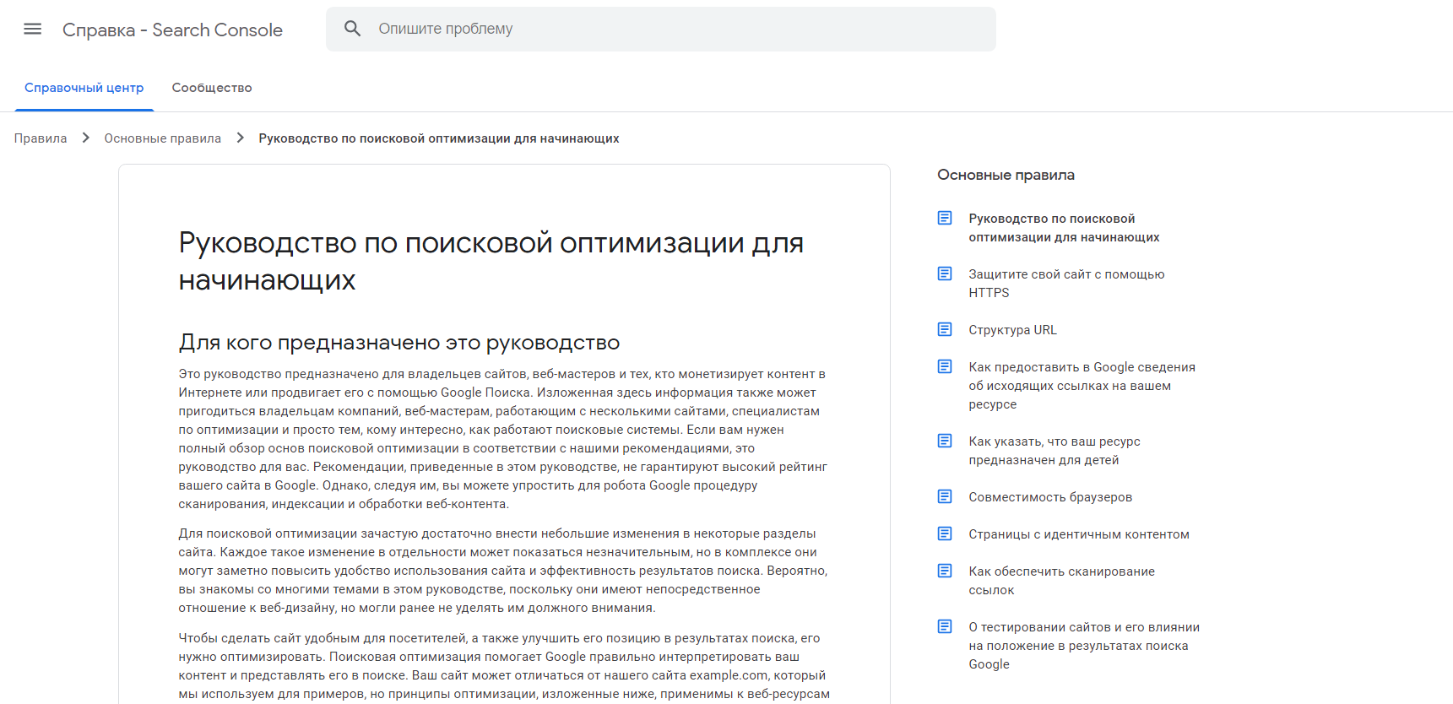

https://support.google.com/webmasters/answer/7451184?hl=ru
22

Slide 23
6 .Следуем стандартам

Slide 24
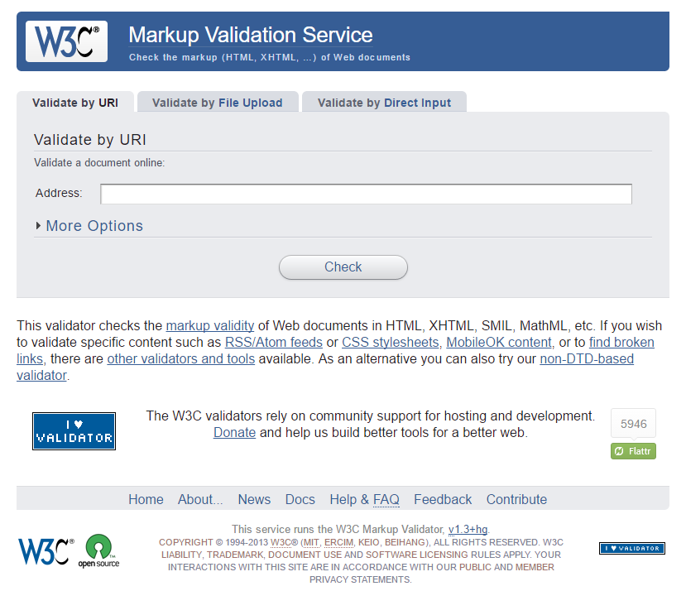
Проверка страниц на соответствие стандартам HTML&CSS
https://validator.w3.org/
https://jigsaw.w3.org/css-validator/
24

Slide 25
7. Sitemap / Карта сайта

Slide 26
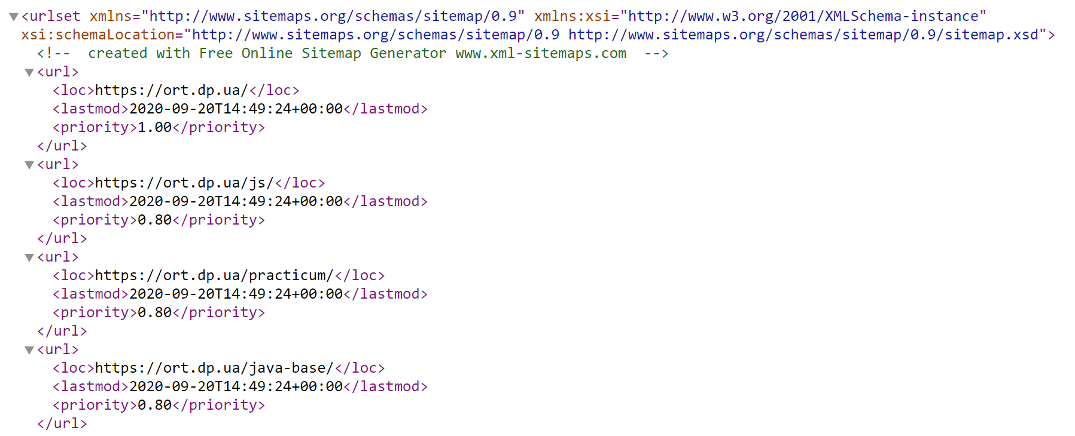
Sitemap | Карта сайта
Файл sitemap.xml (или sitemap.txt) по сути перечень url’ов тех страниц сайта которые мы бы хотели «показать» поисковой системе. Этот файл должен быть размещён в корневом каталоге сайта и быть доступен по адресу: https://site.com/sitemap.xml
https://www.xml-sitemaps.com/
26

Slide 27
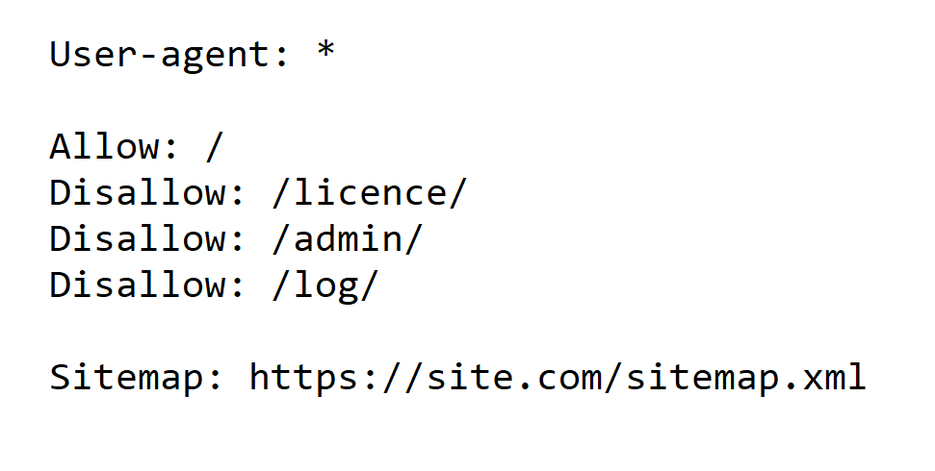
Файл robots.txt
Файл robots.txt позволяет указать поисковой системе какие url’ы мы бы не хотели давать ей для сканирования, файл должен быть доступен по адресу: https://site.com/robots.txt
27

Slide 28
8. Контент

Slide 29
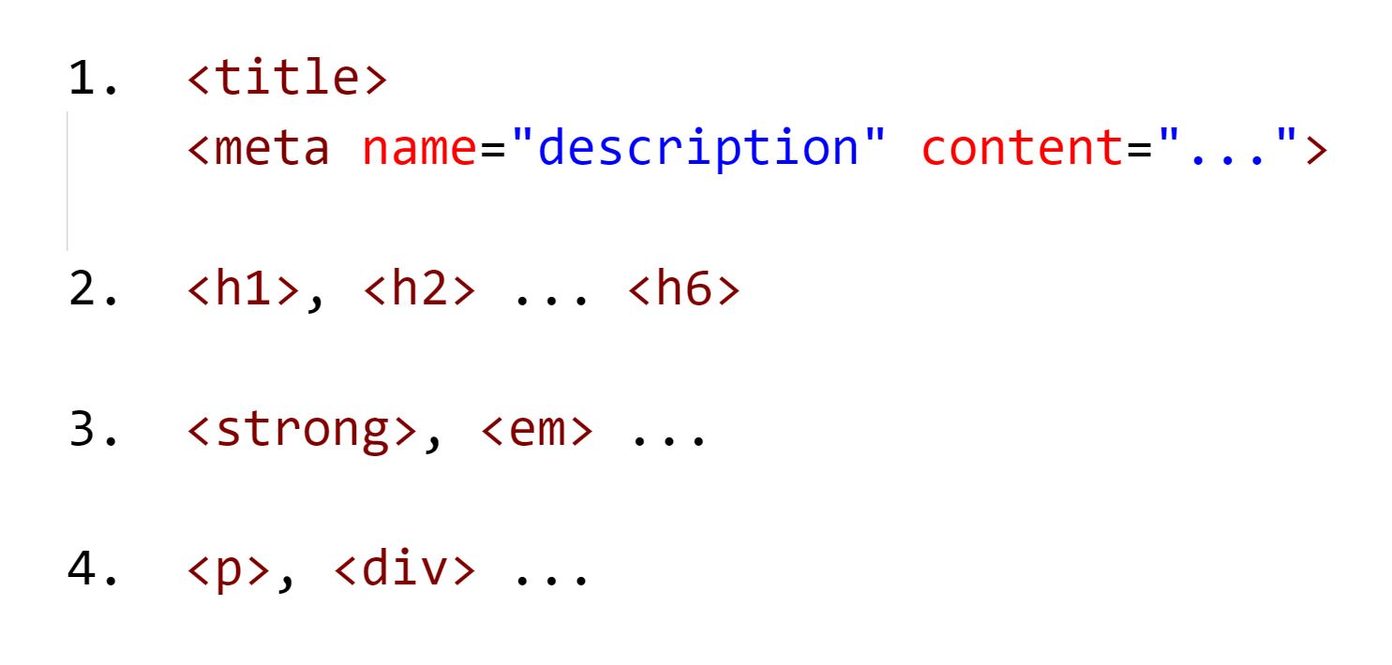
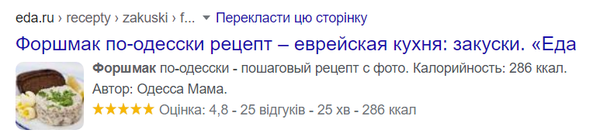
Приоритеты поискового робота
29

Slide 30
Приоритеты поискового робота
Название и описание, должны быть краткими и чёткими;
Название и описание, должны соответствовать содержанию страницы;
Название и описание, должны быть уникальными.
30

Slide 31
9. Микроразметка

Slide 32
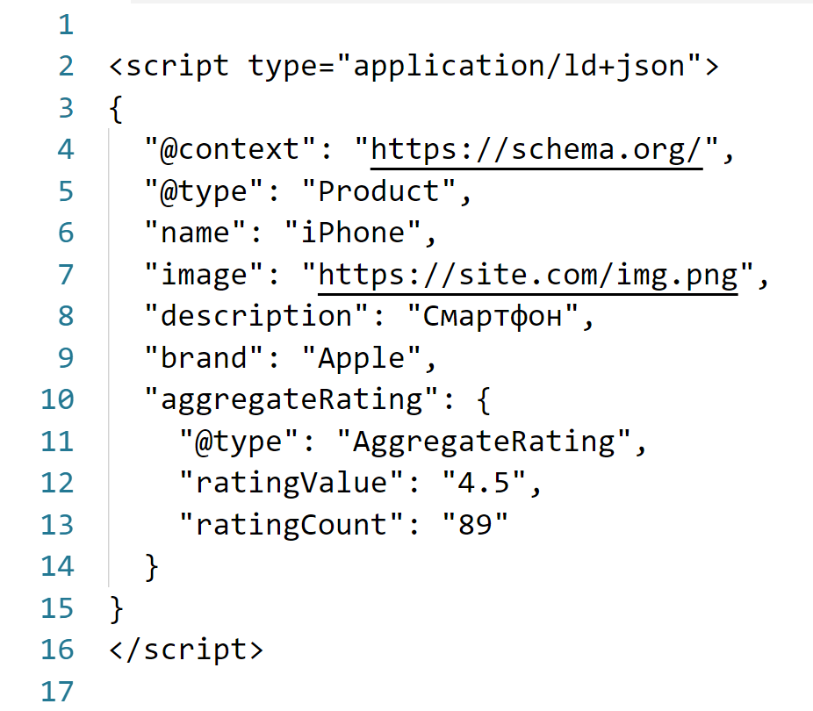
Микроразметка
Метаданные дающие поисковой системе дополнительную информацию о содержимом страницы. В частности используется Google формирования снипетов в поисковой выдаче.
https://developers.google.com/search/docs/guides/intro-structured-data?hl=ru
32

Slide 33
10. Языковые версии

Slide 34
Языковые версии
<link rel="alternate" hreflang="jp" href="http://example.com/japan/" />
<link rel="alternate" hreflang=“uk" href="http://example.com/ukraine/" />
Если страница имеет копию переведённую на другой язык, то при помощи тега <link>, это поможет поисковой системе выдавать посетителям из разных стран самый подходящий вариант страницы.
34

Slide 35
11. Тест от Google

Slide 36

Мобильная версия сайта, как проверить?
https://search.google.com/test/mobile-friendly
36

Slide 37
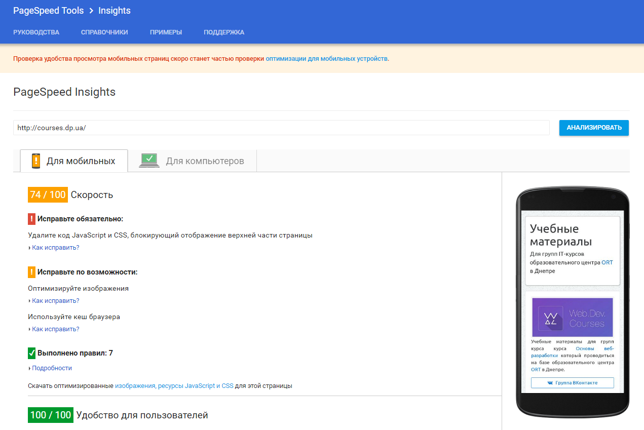
Быстрее, легче, удобнее…?
https://developers.google.com/speed/pagespeed/insights/?hl=ru
Не все тесты одинаково полезны
37

Slide 38
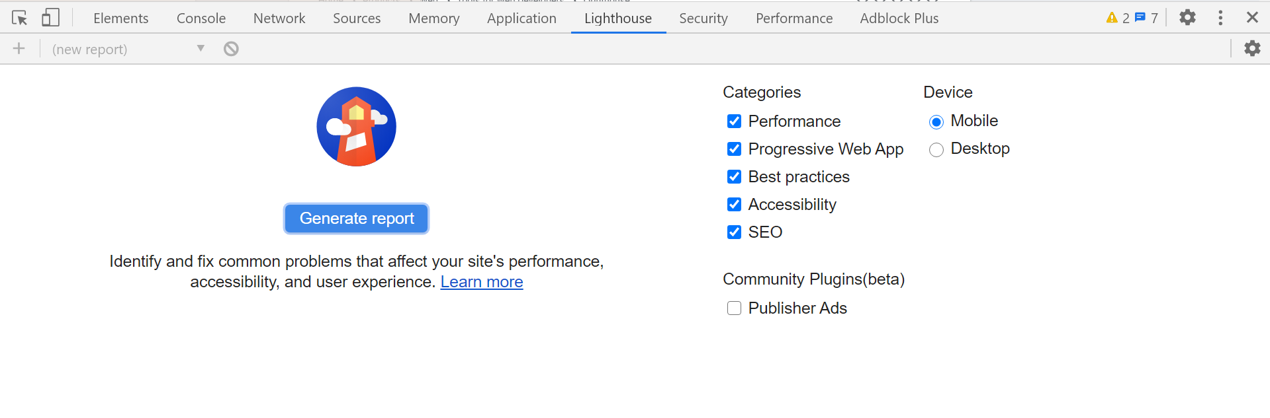
Google Lighthouse
https://developers.google.com/web/tools/lighthouse
Тест прямо в браузере…
38

Slide 39
12. SMO

Slide 40
Social Media Optimization
Оптимизация для социальных медиа (SMO) предназначена не для поисковых машин, а для социальных сетей и блогов, чтобы привлечь оттуда трафик к себе на сайт или сформировать сообщество по интересам внутри социального ресурса. SMO - часть SMM (Social Media Marketing).
40

Slide 41
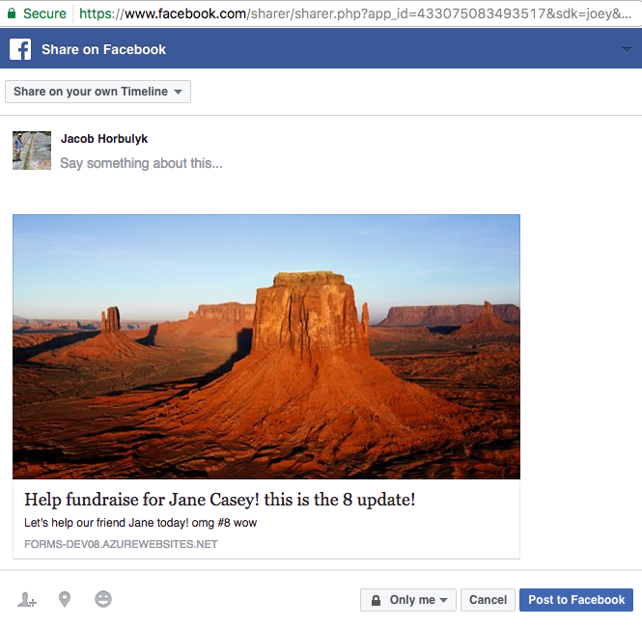
Share & OpenGraph
41

Slide 42
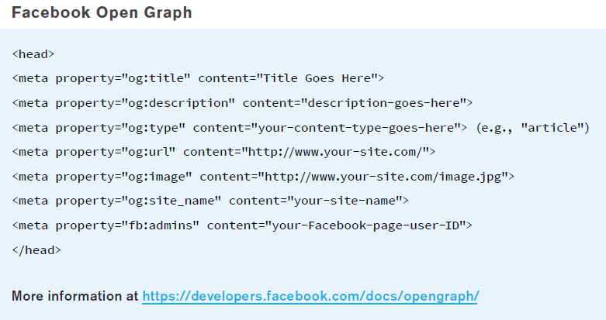
OpenGraph
http://ogp.me
42

Slide 43
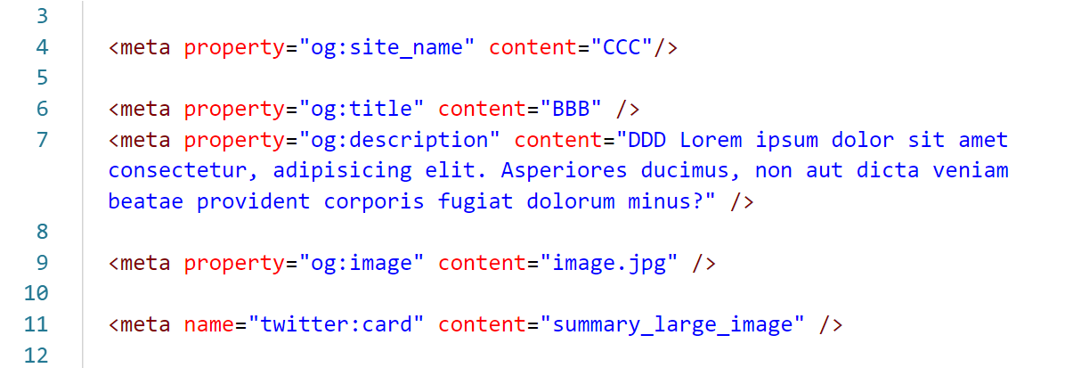
OpenGraph: Например
twitter:card * - лайфках для телеграма, заставляет его создавать большое превью изображения.
43

Slide 44




OpenGraph: Например
44

Slide 45
Будет полезным

Slide 46
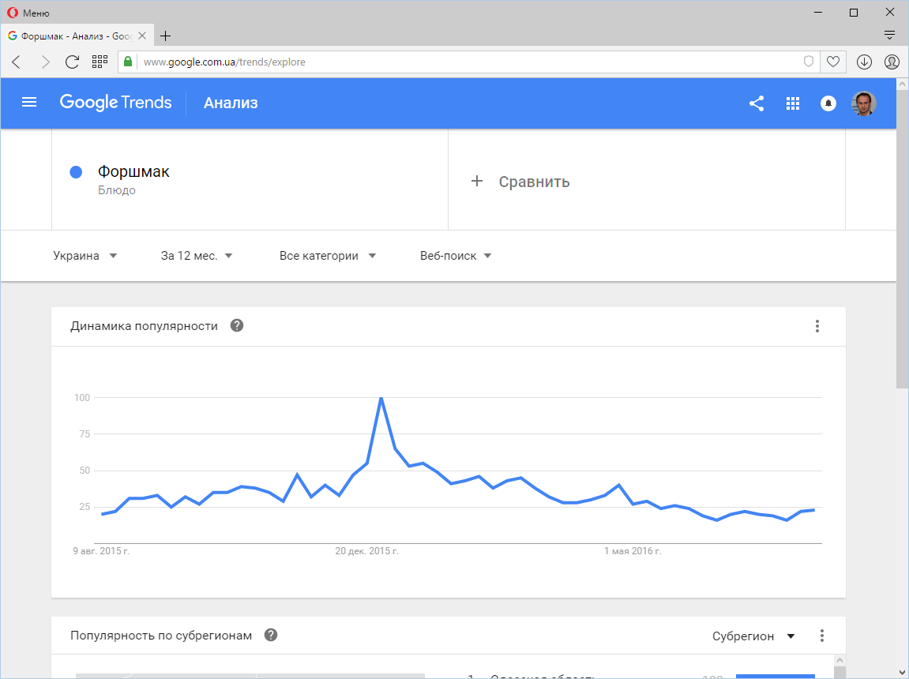
Инструмент показывающий популярность поисковых запросов
https://www.google.com.ua/trends/
46

Slide 47
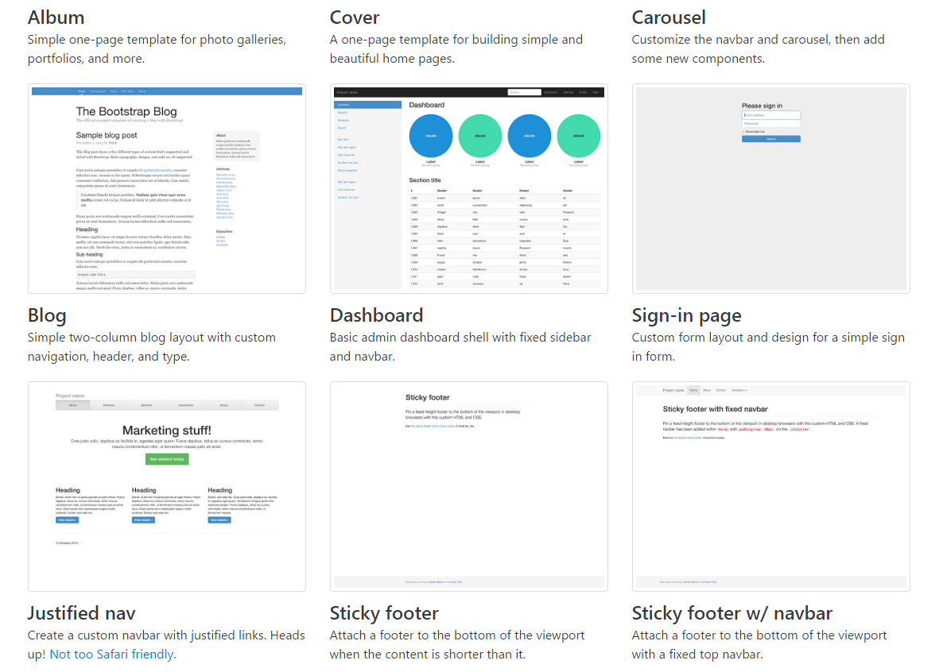
Готовые шаблоны Bootstrap’а для разработки страниц на их базе
https://v5.getbootstrap.com/docs/5.0/examples/
47

Slide 48

CSS Grid, часть 2
Самое время вспомнить презентацию CSS Grid от автора – Рейчел Эндрю, и посмотреть её вторую часть, где она говорит о будущем Flex’а после появления CSS Grid.
https://youtu.be/xIjWJW6hGuk
https://youtu.be/RQ4VieRah8g
48

